Slide 1



PHÒNG GD & ĐT QUẬN LONG BIÊN
TRƯỜNG MẦM NON THẠCH CẦU
LỚP MG Bé C3
NHIỆT LIỆT CHÀO MỪNG CÁC THẦY CÔ GIÁO VỀ DỰ GIỜ

Slide 2


Lĩnh vực: Phát triển ngôn ngữ
Đề tài thơ: Bé làm họa sĩ
Giáo viên: Nguyễn Thị Thu Hiền

Slide 3
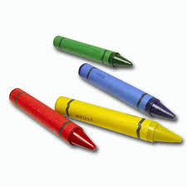

Slide 4

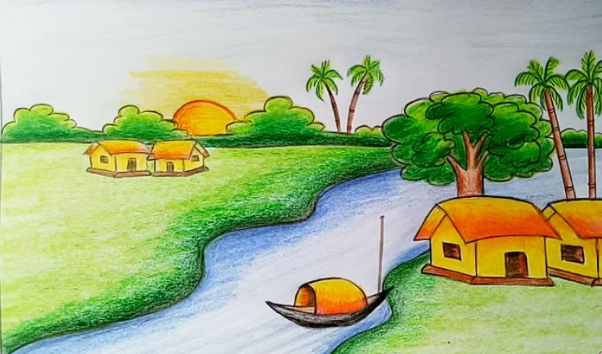


Slide 5
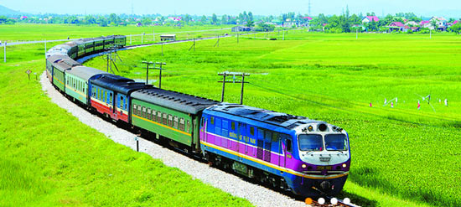
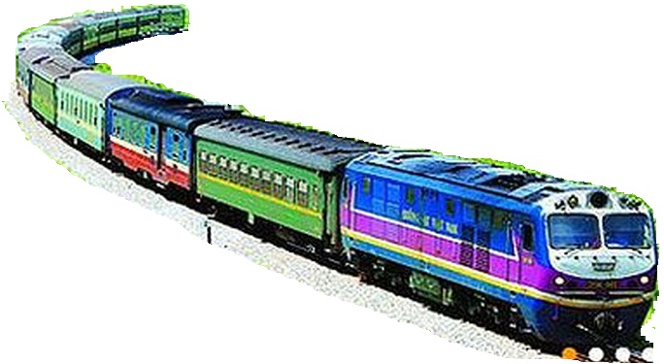

Slide 6
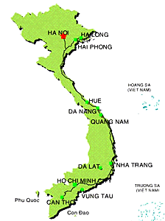

Slide 7


Slide 8


Slide 9

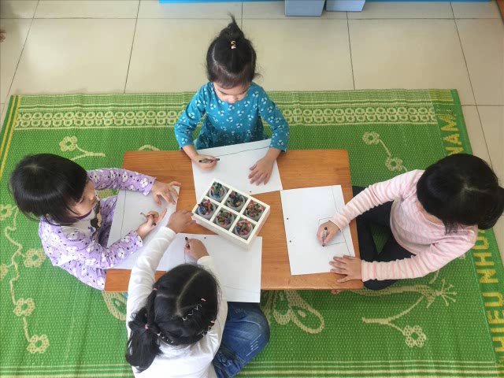
VIDEO BÀI HÁT Bé làm họa sĩ

Slide 10
BÉ THỬ TÀI LÀM HỌA SĨ

Slide 11





Kính chúc quý thầy cô, các em học sinh
khoẻ mạnh và hạnh phúc.
.

